Slide 1
A oes argyfwng recriwtio a chadw athrawon yng Nghymru?
Safbwynt Cyngor y Gweithlu Addysg

Slide 2
Trosolwg
Proffil (sleidiau 1-4)
Recriwtio (sleid 5)
    Athrawon newydd (sleidiau 6 – 13)
    Penaethiaid (sleidiau 14 - 15)
    Y Gymraeg (sleid 16)
    Pynciau uwchradd (sleid 17)
  Cadw (sleidiau 18 - 21)
  Beth sy’n digwydd mewn mannau eraill? (sleidiau 22 – 23)
  Ffactorau i’w hystyried (sleid 24)
  Symud ymlaen (sleidau 25 – 26)

Slide 3
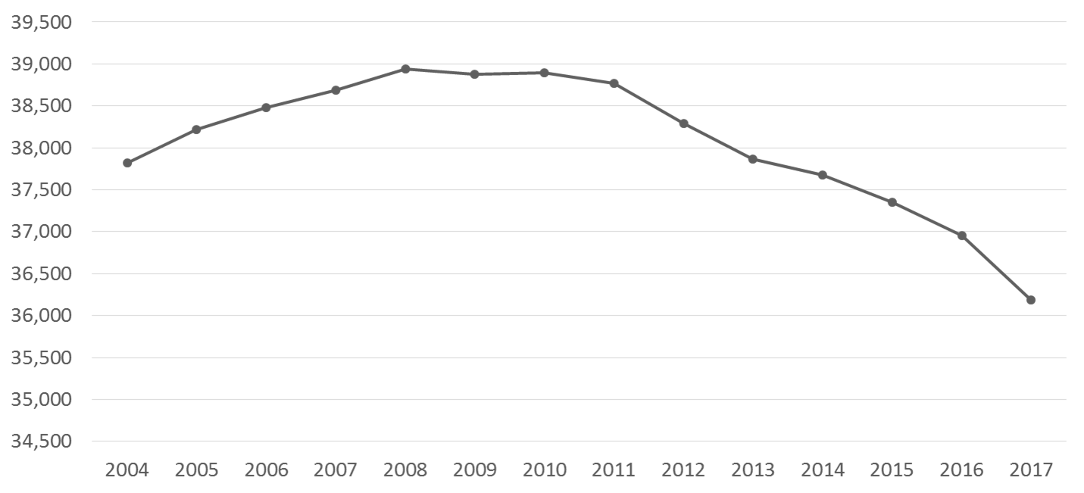
Cofrestriadau athrawon ysgol
36,182
Ffynhonnell: Cyngor y Gweithlu Addysg (yn seiliedig ar ddata a gymerwyd ar 1 Mawrth bob blwyddyn)
Seilir y ffigur 2017, 31,182 ar gategori cofrestru sylfaenol. Cofrestrir 244 ymarferwyr ychwanegol mewn un neu fwy o'r categorïau cofrestru eraill.

Slide 4
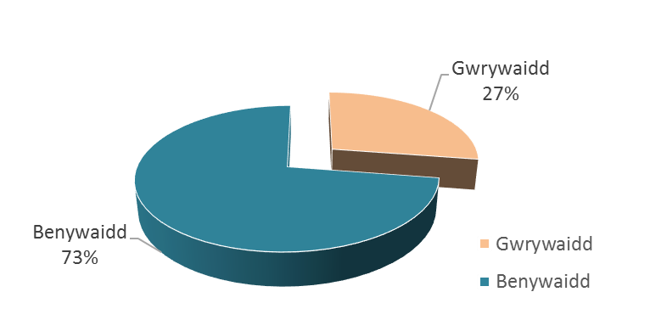
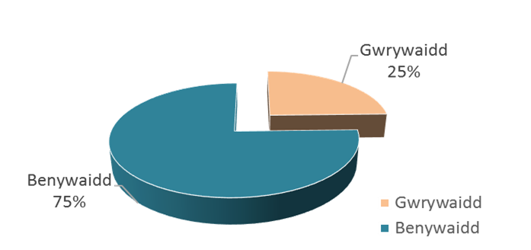
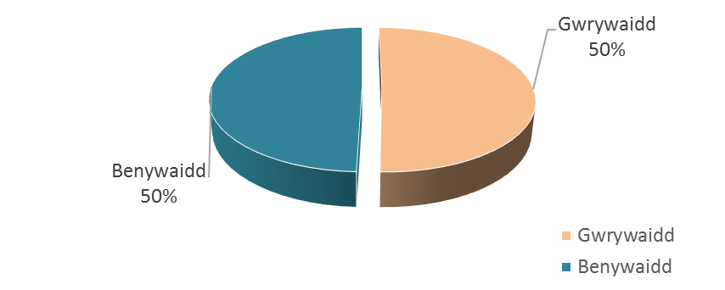
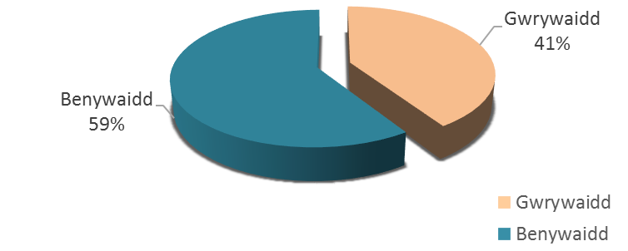
Mawrth 2003
Mawrth 2017
Cydbwysedd rhwng y rhywiau o’r holl athrawon ysgol cofrestredig
Cydbwysedd rhwng y rhywiau o ran penaethiaid
Ffynhonnell: Cyngor y Gweithlu Addysg

Slide 5
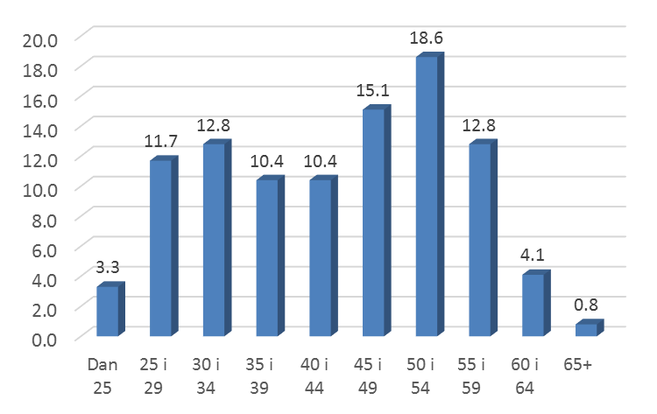
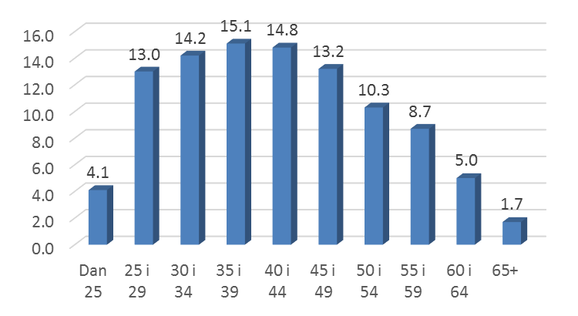
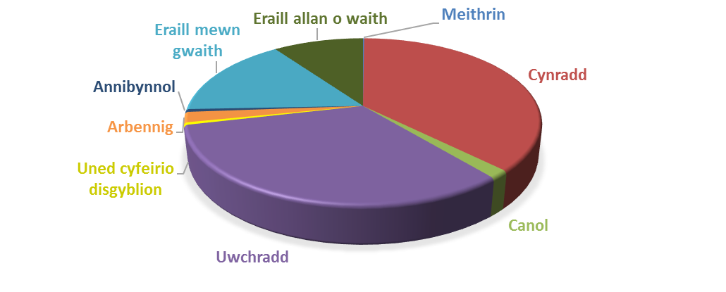
Mawrth 2003
Mawrth 2017
Proffil oedran athrawon ysgol cofrestredig (%)
Proffil cyfnod athrawon ysgol cofrestredig - Mawrth 2017
Ffynhonnell: Cyngor y Gweithlu Addysg

Slide 6
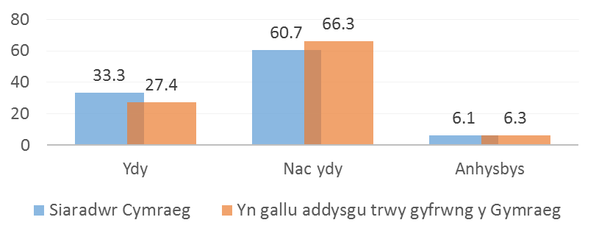
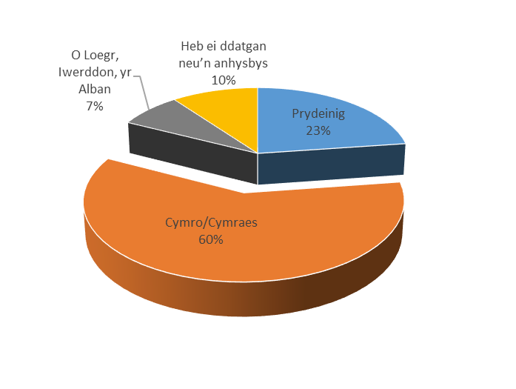
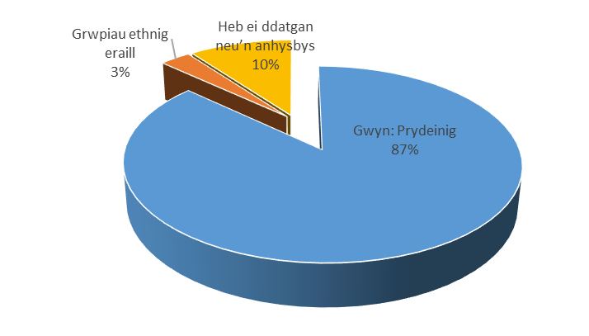
Y Gymraeg
Gwnaed datganiad ynghylch anabledd yn unol â Deddf Cydraddoldeb 2010
Do: 0.2%
Naddo: 99.8%
Hunaniaeth genedlaethol
Grŵp ethnig
Ffynhonnell: Cyngor y Gweithlu Addysg

Slide 7
Recriwtio
Athrawon newydd
Penaethiaid
Pynciau uwchradd
Y Gymraeg

Slide 8
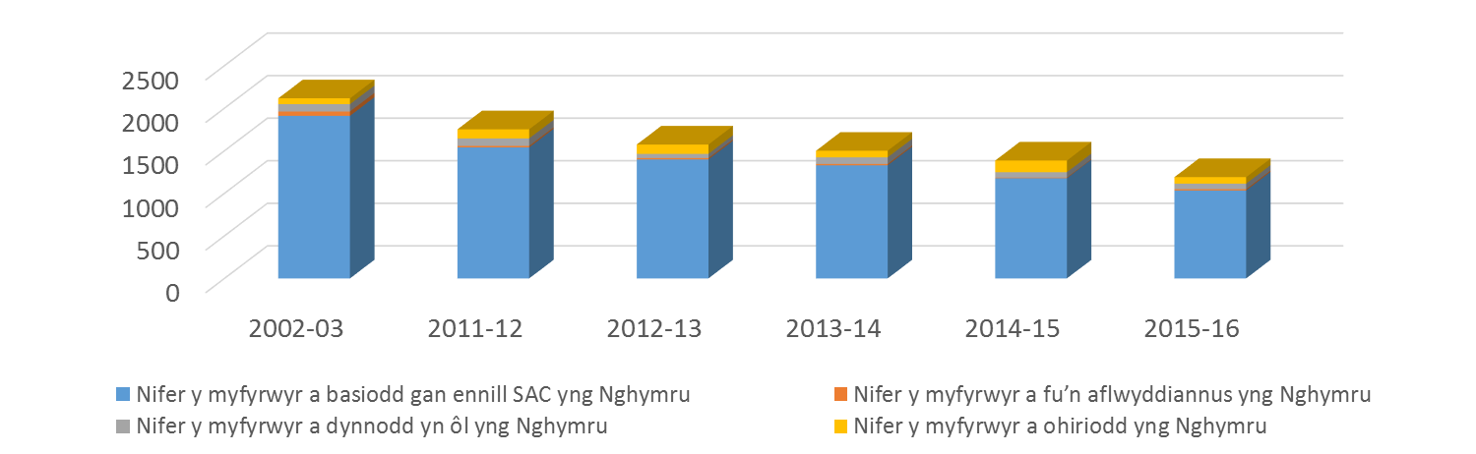
Addysg gychwynnol athrawon
Canlyniadau myfyrwyr HAGA (Cymru)
Canlyniadau myfyrwyr HAGA (Cymru) – blwyddyn academaidd 2015-2016 fesul cyfnod
 | Nifer y myfyrwyr Cynradd Israddedig | Nifer y myfyrwyr Uwchradd Israddedig | Nifer y myfyrwyr Cynradd Ôl-raddedig | Nifer y myfyrwyr Uwchradd Ôl-raddedig | Cyfanswm
Aflwyddiannus | 7 | 4 | 0 | 4 | 15
Wedi tynnu yn ôl | 3 | 0 | 15 | 47 | 65
Wedi gohirio | 11 | 2 | 34 | 30 | 77
Cyfanswm | 21 | 6 | 49 | 81 | 157
Ffynhonnell: Cyngor y Gweithlu Addysg

Slide 9
Dadansoddiad o ddechreuwyr cyfnod sefydlu 2015/16
Echdynnwyd data ar 24/04/2017 ac maent yn ymwneud â’r cofnod cyntaf a gofnodwyd yn adran Datblygu Proffesiynol y Gofrestr ar gyfer yr holl athrawon a ddechreuodd eu cyfnod sefydlu rhwng 01/09/2015 a 31/08/2016
Llwybr | Parhaol | Dros dro | Cyflenwi | Gwasg | Cyfanswm
Cyflogedig | 143 | 646 | 54 | 46 | 889
Cyflenwi | n/a | n/a | n/a | n/a | 315
Y manylion cyflogaeth ar gyfer yr athrawon yn y categori cyflogedig:
 | Parhaol | Dros dro | Cyflenwi
Llawn amser | 120 | 544 | 41
Rhan-amser | 8 | 71 | 8
Heb ei gofnodi | 15 | 31 | 5
O’r athrawon a ddechreuodd eu cyfnod sefydlu yn ystod blwyddyn ysgol 2015-16, mae’r niferoedd canlynol wedi pasio hyd yma :
Llwybr | Cyfanswm
Parhaol | 133
Dros dro | 523
Cyflogedig - cyflenwi | 36
Cyflenwi byrdymor | 94
Mae’r rhan fwyaf o athrawon newydd gymhwyso yn cwblhau eu cyfnod sefydlu mewn mwy nag un sefydliad.
Mae 58.1% o athrawon cyflenwi yn ANG neu’n athrawon ar ddiwedd eu gyrfaoedd.
Ffynhonnell: Cyngor y Gweithlu Addysg

Slide 10
Ymadawiad coleg | 2002 - 2003 | 2011 - 2012 | 2012 - 2013 | 2013 -2014 | 2014 - 2015 | 2015 - 2016
 | Nifer yr athrawon | Nifer yr athrawon | Nifer yr athrawon | Nifer yr athrawon | Nifer yr athrawon | Nifer yr athrawon
Nifer a enillodd SAC | 1,910 | 1,539 | 1,398 | 1,329 | 1,177 | 1,033
Nifer a oedd wedi eu cofrestru gyda Chyngor y Gweithlu Addysg (CyngACC gynt) ar 1 Mawrth ar ôl dyfarnu SAC | 1,356 | 1,160 | 1,061 | 995 | 893 | 811
Sefydlu
3 tymor (gofyniad lleiaf) | 827 (61.0%) | 479 (41.3%) | 468 (44.1%) | 416 (41.8%) | 418 (46.8%) | 0
4 to 6 tymor | 220 (16.2%) | 347 (29.9%) | 334 (31.5%) | 368 (37.0%) | 175 (19.6%) | 0
7 to 9 tymor | 33 (2.4%) | 53 (4.6%) | 36 (3.4%) | 11 (1.1%) | 1 (0.1%) | 0
10 to 12 tymor | 6 (0.4%) | 10 (0.9%) | 4 (0.4%) | 0 (0.0%) | 0 (0.0%) | 0
13 tymor neu mwy | 6 (0.4%) | 0 (0.0%) | 0 (0.0%) | 0 (0.0%) | 0 (0.0%) | 0
Wedi llwyddo yn Lloegr | 36 (2.7%) | 28 (2.4%) | 12 (1.1%) | 5 (0.5%) | 1 (0.1%) | 0
Wedi methu â chyrraedd y Safonau Athrawon wrth eu gwaith | 1 (0.1%) | 0 (0.0%) | 1 (0.1%) | 0 (0.0%) | 0 (0.0%) | 0
Heb gwblhau cyfnod sefydlu (Efallai y bydd wedi cwblhau mewn mannau eraill) | 227 (16.7%) | 243 (20.9%) | 206 (19.4%) | 195 (19.6%) | 298 (33.4%) | 811 (100%)
Wedi cofrestru Mawrth 2017 | 912 | 864 | 864 | 894 | 824 | 811
Ffynhonnell: Cyngor y Gweithlu Addysg

Slide 11
Recriwtio i darged
  Y gofyniad i hyfforddeion fod â gradd B mewn Mathemateg a Saesneg.
  Anawsterau yn cael swyddi parhaol yng Nghymru. Sylwer, mae data Cyngor y Gweithlu Addysg yn dangos bod gan dros 80% o athrawon newydd yng Nghymru gontractau cyfnod penodol neu waith cyflenwi.
  Cyhoeddusrwydd negyddol am ansawdd hyfforddiant yng Nghymru.
  Adborth blynyddol gan fyfyrwyr – tybiaeth fod yr yrfa’n mynd yn fwy anodd a bod y proffesiwn yn anneniadol.
  Llai o bobl o'r tu allan i Gymru yn hyfforddi yng Nghymru.
  Llwyth gwaith a gwaith gweinyddol tybiedig.

Slide 12
Llwybrau eraill yng Nghymru
Teach First Cymru
Blwyddyn academaidd | Nifer yr athrawon | Wedi cofrestru fel athro/athrawes ysgol ar 1 Mawrth 2017
2013 to 2014 | 25 | 7
2014 to 2015 | 30 | 28
2015 to 2016 | 50 | 48
Cyfanswm | 105 | 83*
*Dim cyflogaeth
- 20
Rhaglen Athrawon Graddedig (Cymru)
Blwyddyn academaidd | Nifer yr athrawon | Wedi cofrestru fel athro/athrawes ysgol ar 1 Mawrth 2017
Prior to 2013 | 481 | 341
2013 to 2014 | 50 | 43
2014 to 2015 | 51 | 48
2015 to 2016 | 54 | 51
2016 to 2017 | 40 | 36
O 1 Ebrill 2017 | 3 | 3
Cyfanswm | 679 | 522*
*Dim cyflogaeth
- 31
Heb gofrestru fel athro/athrawes ysgol, wedi cofrestru mewn categori arall: 1 Teach First a 18 RhAG
Cynllun Dychwelyd i Ymarfer – bodlonwyd y meini prawf | 1 Ebrill 2014 tan 31 Mawrth 2017
Ceisiadau fel athro/athrawes ysgol gofrestredig | 151
Ffynhonnell: Cyngor y Gweithlu Addysg

Slide 13
Athrawon cymwysedig o’r tu allan i Gymru sy’n addysgu yng Nghymru
Dyfarnu SAC (llwybrau eraill) fel CyngACC tan 31 Mawrth 2015 ac fel Cyngor y Gweithlu Addysg o 1 Ebrill 2015 (y 5 mlynedd ddiwethaf)
1 Ebrill i 31 Mawrth | AEE – SAC Wedi ei Ddyfarnu | AEE – SAC Heb ei Ddyfarnu | Gogledd Iwerddon – SAC Wedi ei Ddyfarnu | Gogledd Iwerddon – SAC Heb ei Ddyfarnu | Yr Alban – SAC Wedi ei Ddyfarnu | Yr Alban – SAC Heb ei Ddyfarnu
2012 i 2013 | 57 | 21 | 0 | 0 | 2 | 1
2013 i 2014 | 65 | 31 | 0 | 0 | 8 | 1
2014 i 2015 | 55 | 21 | 1 | 0 | 3 | 1
2015 i 2016 | 24 | 18 | 0 | 0 | 0 | 0
2016 i 2017 | 17 | 11 | 0 | 1 | 2 | 2
Ceisiadau am gydnabyddiaeth o dan y Gyfarwyddeb Ewropeaidd fesul Gwlad rhwng 1 Ebrill 2016 a 31 Mawrth 2017
Gwlad | Dyfarniadau | Gwrthodiadau | Nifer y Ceisiadau
Gwlad Pwyl | 3 | 5 | 8
Sbaen | 4 | 2 | 6
Yr Almaen | 3 | 0 | 3
Gwlad Groeg | 1 | 1 | 2
Lithiwania | 1 | 1 | 2
Awstria | 1 | 0 | 1
Bwlgaria | 1 | 0 | 1
Ffrainc | 1 | 0 | 1
Yr Eidal | 0 | 1 | 1
Yr Iseldiroedd | 0 | 1 | 1
Rwmania | 1 | 0 | 1
Gwledydd eraill yr AEA | 1 | 0 | 1
Cyfanswm | 17 | 11 | 28
Ffynhonnell: Cyngor y Gweithlu Addysg

Slide 14
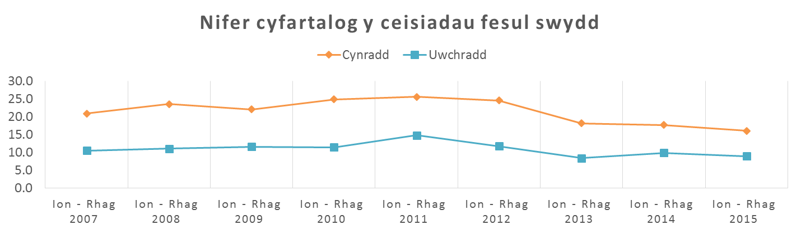
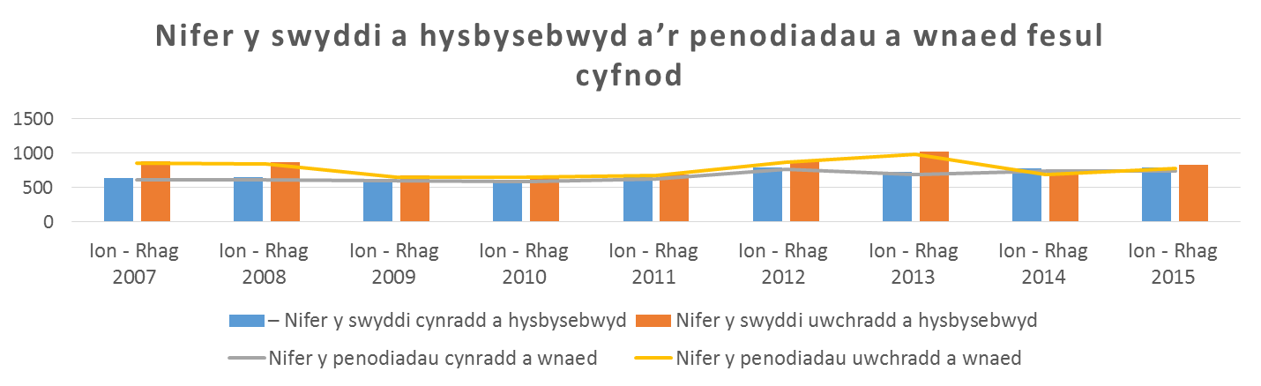
Heriau cyflogaeth
Ffynhonnell: StatsCymru

Slide 15
Methu â bodloni’r safonau SAC | Methu â bodloni’r Safonau athrawon wrth eu gwaith | Addasrwydd i ymarfer
Ar ddiwedd eu cwrs HCA yng Nghymru o flwyddyn i flwyddyn | Mae sefydlu statudol wedi bod yn ofyniad yng Nghymru ers 2003 | Anghymhwysedd proffesiynol difrifol | Cyfuniad o ymddygiad o chymhwysedd
Tua 1% | 0.07% (10 aflwyddiannus allan o 15,355) | 27 | 5
Ffynhonnell: Cyngor y Gweithlu Addysg

Slide 16
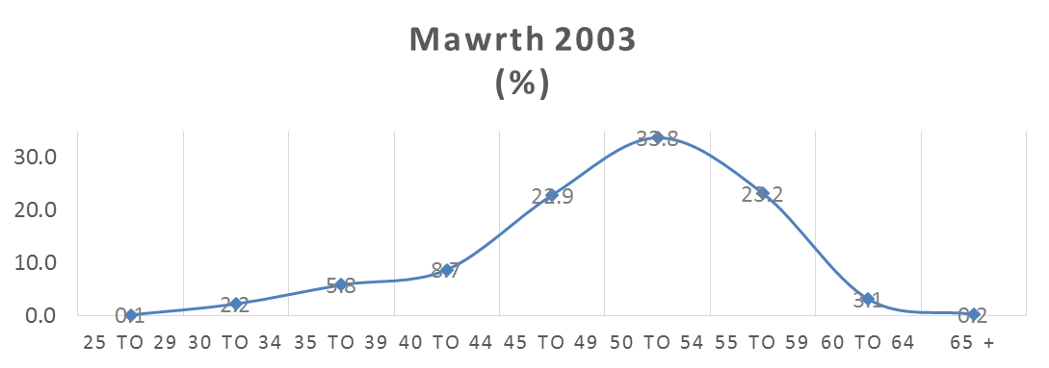
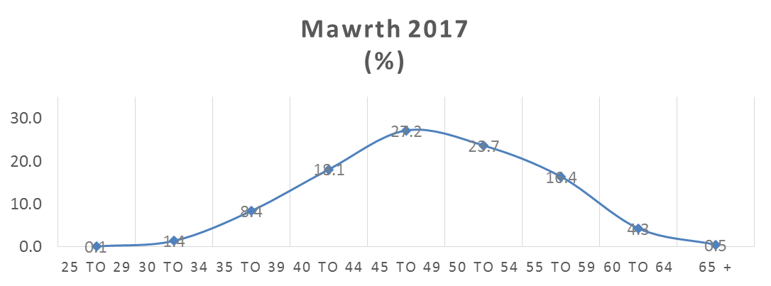
Penaethiaid
Blwyddyn dyfarnu’r CPCP | Nifer wedi eu cofrestru fel athrawon ysgol
1999 | 12
2000 | 28
2001 | 48
2002 | 49
2003 | 161
2004 | 125
2005 | 151
2006 | 122
2007 | 129
2008 | 128
2009 | 156
2010 | 139
2011 | 209
2012 | 69
2013 | 73
2014 | 68
2015 | 108
Cyfanswm | 1,775
Proffil oedran penaethiaid
Athrawon cofrestredig ym mis Mawrth 2017 y dafarnwyd CPC iddynt nad oeddent mewn swydd pennaeth | Nifer yr athrawon
Pennaeth cynorthwyol | 85
Dirprwy bennaeth | 271
Pennaeth adran | 8
Pennaeth blwyddyn | 1
Athro/athrawes uwch | 7
Athro/athrawes | 148
Eraill mewn swydd | 70
Eraill allan o swydd | 152
Cyfanswm | 742
Ffynhonnell: Cyngor y Gweithlu Addysg

Slide 17
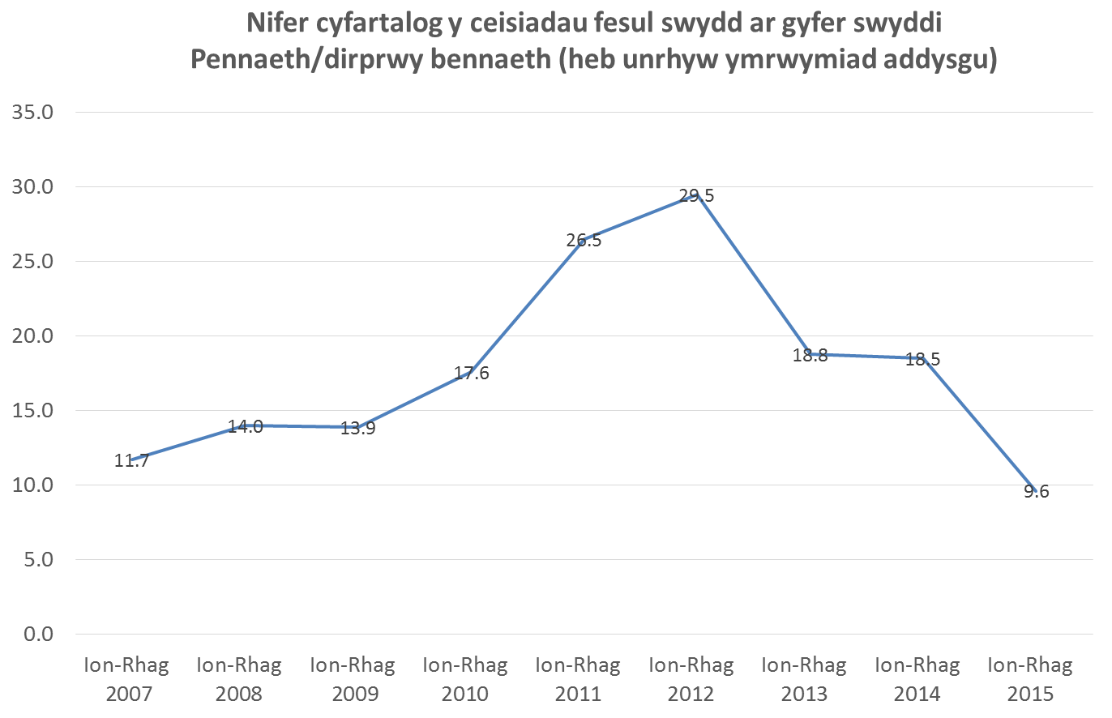
Ffynhonnell: StatsCymru

Slide 18
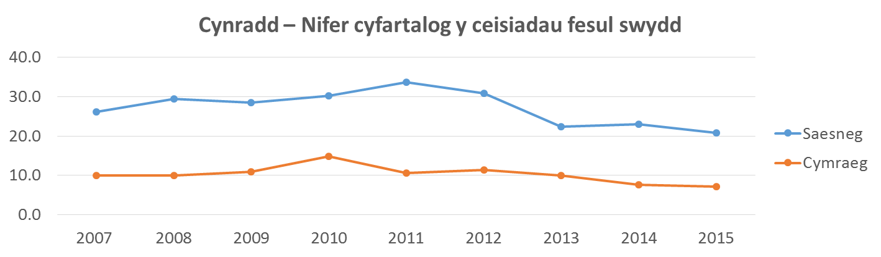
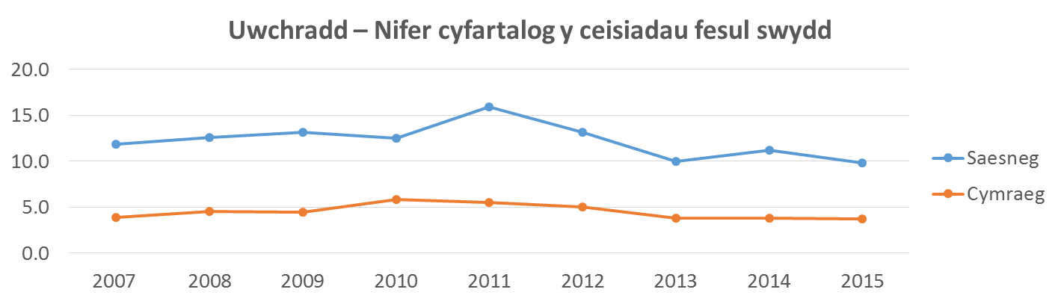
Y Gymraeg
Ffynhonnell: StatsCymru
19.0% yn gallu siarad Cymraeg yng Nghymru, Cyfrifiad 2011

Slide 19
Pwnc a addysgir o’i gymharu â phwnc hyfforddi
Pynciau craidd ac Addysg grefyddol
 | 1 Mawrth 2016
 | Nifer a hyfforddwyd yn y pwnc | Canran (%) | Nifer nas hyfforddwyd yn y pwnc | Canran (%) | Pwnc hyfforddi yn anhysbys | Canran (%) | Cyfanswm pwnc addysgu | Canran (%)
Bioleg | 250 | 58.5 | 164 | 38.4 | 13 | 3 | 427 | 100%
Cemeg | 221 | 52.7 | 181 | 43.2 | 17 | 4.1 | 419 | 100%
Saesneg | 1,179 | 73.7 | 319 | 19.9 | 101 | 6.3 | 1,599 | 100%
Mathemateg | 1,188 | 77.6 | 265 | 17.3 | 77 | 5 | 1,530 | 100%
Ffiseg | 162 | 44.1 | 189 | 51.5 | 16 | 4.4 | 367 | 100%
Addysg grefyddol | 386 | 66.1 | 158 | 27.1 | 40 | 6.8 | 584 | 100%
Gwyddoniaeth | 352 | 30.6 | 752 | 65.3 | 47 | 4.1 | 1,151 | 100%
Cymraeg | 717 | 71.4 | 232 | 23.1 | 55 | 5.5 | 1,004 | 100%
Ffynhonnell: Cyngor y Gweithlu Addysg

Slide 20
Cadw: Dadansoddiad olrhain athrawon ysgol 10 mlynedd
Enillodd 1,965 SAC yn ystod hysbysiad cychwynnol ymadawiad coleg 2005/06.
Nid yw 952 (48.4%) wedi eu cofrestru fel athrawon ysgol gan CGA. Crynhoir y lleill isod:
1 Mawrth 2017
Enillodd SAC yn ystod ymadawiad coleg 2005/06 | Meithrin a chynradd | Canol | Uwchradd | Arbennig, annibynnol, eraill mewn swydd ac allan o swydd | Cyfanswm
Pennaeth | 5 | 0 | 0 | 0 | 5
Pennaeth cynorthwyol | 3 | 0 | 11 | 1 | 15
Dirprwy bennaeth | 28 | 0 | 1 | 2 | 31
Pennaeth adran | 1 | 0 | 17 | 0 | 18
Pennaeth blwyddyn | 0 | 0 | 1 | 0 | 1
Athro/Athrawes | 410 | 17 | 339 | 40 | 806
Athro/Athrawes gyflenwi | 0 | 0 | 0 | 76 | 76
Dim cyflogaeth | 0 | 0 | 0 | 48 | 48
Eraill gan gynnwys seibiant gyrfa, tiwtor cartref, heb eu cyflogi fel athro/athrawes ond yn gweithio mewn maes addysg, ar absenoldeb mamolaeth, athrawon peripatetig, swydd mewn Addysg Bellach | 0 | 0 | 0 | 13 | 13
Cyfanswm | 447 | 17 | 369 | 180 | 1,013
O’r 1,013 sydd wedi cofrestru yn bresennol:
77.7% yn fenywod
38.4% yn siaradwyr Cymraeg, 29.6% yn gyfrwng Cymraeg.
36.0% o’r rhai a enillodd SAC yn 05/06 oedd yn bodloni’r safonau athrawon wrth eu gwaith yng Nghymru yn 2007, 11.9% yn 2008, 4.6% yn 2009, 4.2% rhwng 2010-2016. Pasiodd 4.8% mewn rhan arall o’r DU, 0.1% yn aflwyddiannus, 38.4% nid yw eu statws sefydlu wedi ei gwblhau eto neu’n anhysbys.
Ffynhonnell: Cyngor y Gweithlu Addysg

Slide 21
Dadansoddiad olrhain athrawon ysgol 5 mlynedd
Enillodd 1,678 SAC yn ystod hysbysiad cychwynnol ymadawiad coleg 2010/11 (1200 Ôl-r./478 Isr.)
Nid yw 731 (43.6%) wedi eu cofrestru fel athrawon ysgol gan y CGA. Crynhoir y lleill isod:
1 Mawrth 2017
Enillodd SAC yn ystod ymadawiad coleg 2010/11 | Meithrin a chynradd | Canol | Uwchradd | Arbennig, annibynnol, eraill mewn swydd ac allan o swydd | Cyfanswm
Pennaeth | 1 | 0 | 0 | 0 | 1
Pennaeth cynorthwyol | 0 | 0 | 0 | 1 | 1
Dirprwy bennaeth | 1 | 0 | 1 | 0 | 2
Pennaeth adran | 1 | 0 | 9 | 0 | 10
Pennaeth blwyddyn | 0 | 0 | 1 | 0 | 1
Athro/Athrawes | 423 | 20 | 312 | 25 | 780
Athro/Athrawes gyflenwi | 0 | 0 | 0 | 94 | 94
Dim cyflogaeth | 0 | 0 | 0 | 45 | 45
Eraill gan gynnwys seibiant gyrfa, tiwtor cartref, heb eu cyflogi fel athro/athrawes ond yn gweithio mewn maes addysg, ar absenoldeb mamolaeth, athrawon peripatetig, swydd mewn Addysg Bellach | 0 | 0 | 0 | 13 | 13
Cyfanswm | 426 | 20 | 323 | 178 | 947
O’r 947 sydd wedi cofrestru yn bresennol:
74.4% yn fenywod
38.8% yn siaradwyr Cymraeg, 32.0% yn gyfrwng Cymraeg
32.5% o’r rhai a enillodd SAC yn 10/11 oedd yn bodloni’r safonau athrawon wrth eu gwaith yng Nghymru yn 2012, 16.4% yn 2013, 7.0% yn 2014, 2.7% rhwng 2015-2017. Pasiodd 3.5% mewn rhan arall o’r DU, 37.8% nid yw eu statws sefydlu wedi ei gwblhau eto neu’n anhysbys. Nid oes gan yr un ohonynt CPCP
Rheswm am beidio ag adnewyddu cofrestriad – addysgu yn rhywle arall yn bennaf
Ffynhonnell: Cyngor y Gweithlu Addysg

Slide 22
Corff proffesiynol
Cyngor Addysgu Cyffredinol yr Alban | Mae gan 133 o athrawon sydd wedi eu cofrestru gyda Chyngor Addysgu Cyffredinol yr Alban gymwysterau addysgu a enillwyd yng Nghymru. Mae 55 yn y sector cynradd, 76 yn y sector uwchradd a 2 mewn Addysg Bellach
Cyngor Addysgu Cyffredinol Gogledd Iwerddon | Ceir tua 269 o athrawon cofrestredig a gymhwysodd yng Nghymru.
Coleg Athrawon Queensland | Mae cyfanswm o 104,593 o athrawon wedi eu cofrestru gyda Choleg Athrawon Queensland ar hyn o bryd. Mae gan gyfanswm o 73 gymhwyster addysgu cychwynnol a enillwyd yng Nghymru. (Enillodd 26 o athrawon eu cymhwyster addysgu yn y flwyddyn 2000 neu wedi hynny)
Sefydliad Ansawdd Athrawon Tiriogaeth Prifddinas Awstralia | Mae gan gyfanswm o 343 o athrawon sydd wedi eu cofrestru ar hyn o bryd gymwysterau o’r DU.
Bwrdd Cofrestru Athrawon De Awstralia | Cynhaliwyd cyfanswm o 21 o asesiadau ar gyfer cymwysterau o sefydliadau yng Nghymru o 2008 hyd yma, ac o’r rhain aeth 20 yn eu blaenau i gael eu cofrestru yn Ne Awstralia. Hyd yn hyn, mae 19 yn dal i fod wedi eu cofrestru gyda Bwrdd Cofrestru Athrawon De Awstralia. O’r 21, ganwyd 6 yng Nghymru, 7 yn Lloegr a 5 yn y DU (ardal heb ei nodi) a 3 y tu allan i’r DU.
Bwrdd Cofrestru Athrawon Gorllewin Awstralia | Mae gan 95 o athrawon cofrestredig gyda Bwrdd Cofrestru Athrawon Gorllewin Awstralia gymwysterau a enillwyd yng Nghymru. Mae hyn yn cynnwys athrawon â chyfuniad o gymwysterau y penderfynwyd eu bod, gyda’i gilydd, yn bodloni’r gofynion cymhwyso i gofrestru fel athro/athrawes yng Ngorllewin Awstralia. Hefyd, yn gyffredinol, dyma’r cymwysterau a gyflwynwyd yn rhan o gais cychwynnol yr athro/athrawes i gofrestru, nid yw athrawon cofrestredig yn cael eu cymell i ddiweddaru eu proffil cofrestru. Ers 2007, bu 27 o athrawon a oedd eisiau cofrestru â nhw a oedd wedi ennill cymwysterau yng Nghymru ac yr aseswyd eu bod yn bodloni’r gofynion ar gyfer cofrestru athrawon yng Ngorllewin Awstralia.
Bwrdd Cofrestru Athrawon Tasmania | Cyflenwyd data a oedd yn cynnwys yr holl gymwysterau cymeradwy ar gyfer 106 o athrawon cofrestredig Tasmania a astudiodd eu gradd addysgu gychwynnol yn y DU. Mae’n bosibl dirnad fod 7 o sefydliadau yng Nghymru, ond roedd y rhain yn ymwneud â phobl a oedd wedi cwblhau eu cymhwyster addysgu cyn 2000.
Bwrdd Cofrestru Athrawon Tiriogaeth y Gogledd | Rhwng 2014 a 2017, roedd 37 o athrawon wedi eu cofrestru a oedd â chymhwyster addysgu cychwynnol o’r DU.

Slide 23
Arolwg gweithlu addysg cenedlaethol
5,115 o ymatebion i’r arolwg athrawon ysgol
Gyrfa dros y 3 blynedd nesaf. Parhau i ddatblygu / cryfhau ymarfer, symud i swydd uwch. Gadael (33.6%) (yr oedd 20.8% ohonynt yn iau na 45 oed)
Yn rhoi’r lleiaf o foddhad – Llwyth gwaith (78.1%), gwaith gweinyddol (52.0%) ac arolygiadau (36.0%)
Yn gallu rheoli llwyth gwaith yn unol â’r oriau gwaith a gytunwyd - 88.3% yn anghytuno. Rhesymau: Gwaith gweinyddol, darparu holl gynnwys y cwricwlwm, atebolrwydd
Oriau cyfartalog yr wythnos: 50.7 awr (LlA), 35.8 (Rh-a)
Ffynhonnell: Cyngor y Gweithlu Addysg

Slide 24
Cymariaethau â gwledydd eraill
Problemau fel prinder mewn pynciau STEM, llai o ddynion yn gyffredin, diwylliant / iaith, ardaloedd anghysbell
Ceir ffactorau atyniadol sy’n annog athrawon a hyfforddwyd yng Nghymru i gymryd cyflogaeth fel athrawon mewn mannau eraill e.e. pecynnau deniadol dramor e.e. Yr Emiraethau Arabaidd Unedig, Tsieina, Kuwait, Qatar – cymunedau alltud/ysgolion Saesneg a sefydlwyd mewn tiriogaethau tramor.
Mentrau da mewn mannau eraill y gellid eu defnyddio

Slide 25
Nod rhaglen SWITCH (Gorllewin Awstralia) yw cynorthwyo:
  athrawon cynradd i addysgu mewn meysydd pwnc uwchradd o angen: gwyddoniaeth, mathemateg a dylunio a thechnoleg
  athrawon uwchradd i addysgu mewn meysydd dysgu arbenigol. Mathemateg, gwyddoniaeth a dylunio a thechnoleg ar hyn o bryd
  athrawon uwchradd is i addysgu Ffiseg, Cemeg a mathemateg uwchradd uwch.
  athrawon â phrofiad ieithoedd i addysgu ieithoedd cynradd
Rhaglen Menywod yn Arwain – Arweinwyr Newydd (Gorllewin Awstralia)
  lleoedd wedi eu hariannu’n rhannol
  cyfleoedd dysgu i gynyddu gwybodaeth a hyder yn eu galluoedd arweinyddiaeth
  meithrin perthynas golegaidd i gefnogi cynnydd i swyddi arweinyddiaeth
Y Cynllun Pontio i Ymddeoliad (Gorllewin Awstralia)
  Mae’r cynllun hwn yn galluogi athrawon i gael mynediad at eu blwydd-daliadau fel incwm tra’n dal i weithio – e.e. i alluogi llai o oriau gwaith ac i alinio gwaith gyda ffordd o fyw yn well
Cynlluniau cymell DPP
  Bwrsariaethau Cychwyn Gyrfa (Queensland)
  Grantiau Profiad Proffesiynol (Queensland)
  Ysgoloriaeth Addysgu Pearl Duncan (Queensland)
  Y Grant Darpar Athrawon (Queensland)
  seibiant astudio arbennig (Tiriogaeth y Gogledd)

Slide 26
Ffactorau i’w hystyried
Rhagwelir cynnydd i’r gyfradd genedigaethau.
“Mae niferoedd disgyblion cynradd yn mynd i gynyddu yn y ddwy flynedd nesaf o tua dwy fil a byddant yn gostwng yn flynyddol eto wedi hynny tan 2025.”
“Rhagwelir y bydd nifer y disgyblion uwchradd yn cynyddu o’r lefel bresennol o 183 mil tan 2024, pan fydd yn cyrraedd brig o 202 mil.”
Ffynhonnell: Addysg Gychwynnol Athrawon: Targedau derbyn 2017/18 Tachwedd 2016 – yn seiliedig ar amcanestyniadau poblogaeth cenedlaethol seiliedig ar adroddiad 2014 y Swyddfa Ystadegau Gwladol).
Ymrwymiad i leihau maint dosbarthiadau
Gallai datganoli cyflog ac amodau athrawon effeithio ar recriwtio a chadw.
Dyhead y Llywodraeth i gael miliwn o siaradwyr Cymraeg erbyn 2050.
Mae gweithlu a chofrestriad proffesiynol sy’n newid yn cynnig cyfleoedd.
Diwygio'r cwricwlwm.

Slide 27
Recriwtio - awgrymiadau
Hyrwyddo a datblygu gyrfaoedd
  Sicrhewch fod y cynnig yn un ddeniadol a’i werthu’n dda
  Targedwch: pynciau, yr iaith Gymraeg, dynion, newid gyrfaoedd, penaethiaid
Mynd i’r afael â’r rhesymau dros y cwymp yn y niferoedd sy’n hyfforddi e.e.
  Ansawdd yr AGA
  Ychydig o swyddi parhaol
  Llwyth gwaith
Mynediad
  Llwybrau ar gyfer staff Cymorth, AB, DSW
  Llwybrau mwy hyblyg
  Dychwelyd at raglenni addysgu
  Mynediad ar gyfer athrawon cymwys o wledydd eraill
Trawsnewid
  I addysgu pynciau prinder
  I addysgu’r Gymraeg
  Ar draws cyfnodau
Prifathrawiaeth
  CPCP
  Academi arweinyddiaeth

Slide 28
Cadw - awgrymiadau
Mynd i’r afael â phroblemau llwyth gwaith
Llwybrau gyrfa eglur
Trefniadau dysgu proffesiynol / DPP strwythuredig eglur trwy gydol gyrfa mewn addysgu. I gynnwys arweinwyr ac athrawon cyflenwi
Mentora
Hybu gweithio mwy hyblyg e.e. rhan-amser tuag at ddiwedd gyrfa, ystyriol o’r teulu

Slide 29
Cwestiynau?
MANYLION CYSWLLT
Ffôn 029 20460099
E-bost ystadegau@cga.cymru
Gwefan www.cga.cymru
Twitter @ewc_cga
E-gylchlythyr Tanysgrifiwch ar y wefan

